Slide 1
Эффективный атомный номер и массовые коэффициенты ослабления для непрерывных спектров в двухэнергетических рентгенографии и рентгеноскопии (ДЭР)
Семинар ИКИ РАН по механике, управлению и информатике
В.А. Горшков
2016

Slide 2
Аннотация
Рассматриваются области применения двухэнергетических рентгенографии и рентгеноскопии (ДЭР) в медицине (маммография, остеоденситометрия, пульманология), нефтяной и горной отраслях, в таможенном контроле и пр.
Определение эффективного атомного номера крайне важно в плотнометрии многокомпонентных объектов. В докладе показано, что для непрерывных спектров рентгеновского излучения понятия массового коэффициента поглощения сложного вещества и его эффективного атомного номера может быть введено только для бесконечно тонких объектов. Массовый коэффициент ослабления, определяемый по доли зарегистрированного излучения, неоднородного объекта конечной толщины зависит от плотности и толщины объекта. Однако это противоречит физическому смыслу самого массового коэффициента поглощения, который не может зависеть от этих характеристик объекта. То же относится и к эффективному атомному номеру, определяемому двухэнергетическим методом.
Предложено введение понятия условного массового коэффициента поглощения бесконечно тонкого объекта, в котором распределение массовой концентрации компонентов эквивалентно их распределению в объекте конечной толщины. Показано, что значение условного коэффициента поглощения равно среднему его значению для конкретного спектра излучения. Приводится способ его расчета по значению математического ожидания энергии в спектре.
Рассматривается вопрос эффективности проведения двух- и полиэнергетической энергетической рентгеноскопии, позволяющей существенно повысить чувствительность метода к изменению эффективного атомного номера, а также проводить визуализацию распределений плотности и эффективного атомного номера в подвижных объектах.

Slide 3
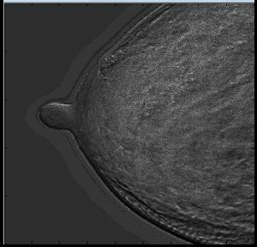
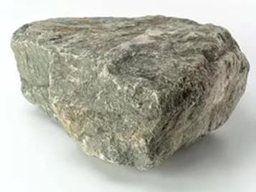
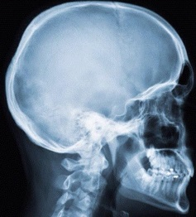
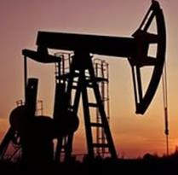
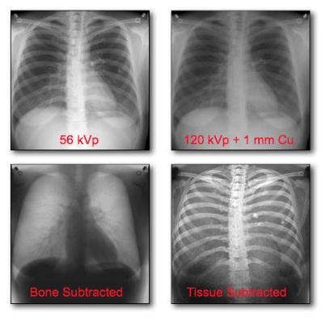


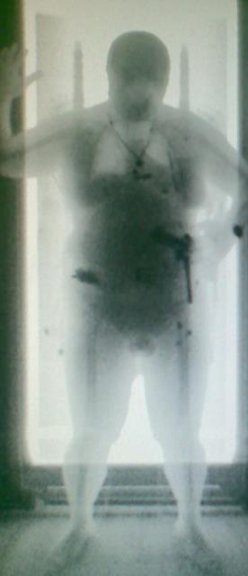
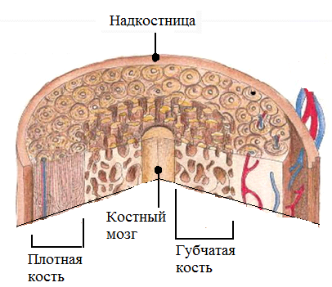
Области применения ДЭР
ДЭР
?
?
?
…
?

Slide 4
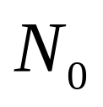
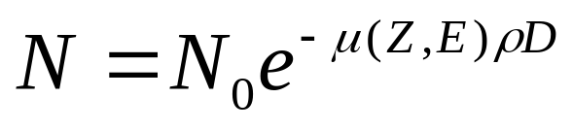
Задачи ДЭР
Объект
μ,ρ
ρ=?
Z=?
D
Монохроматический источник
Источник с непрерывным спектром
E=const

Slide 5
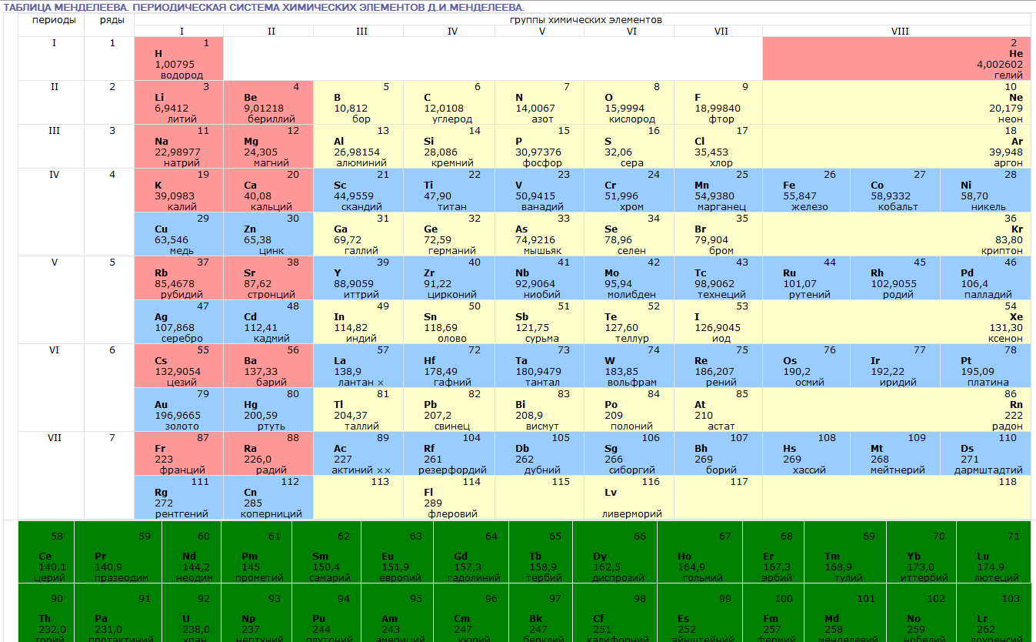

Slide 6
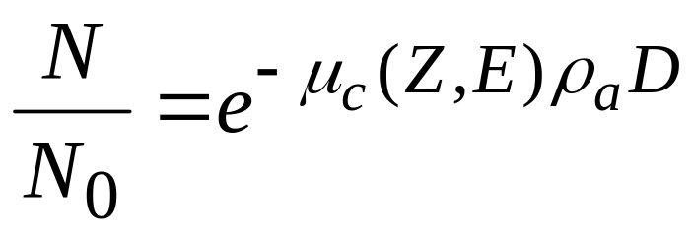
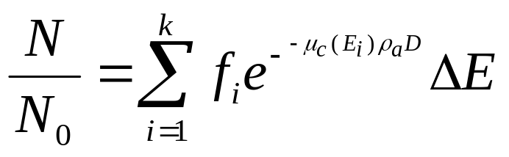
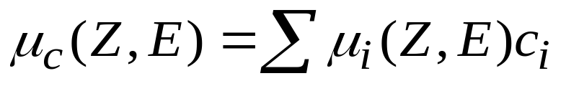
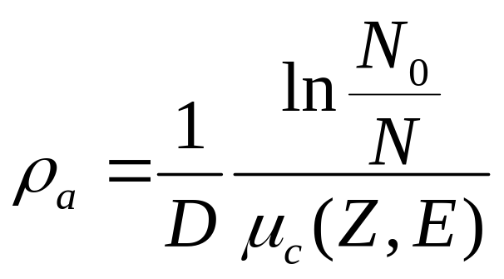
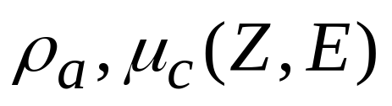
Традиционная плотнометрия
Монохроматический источник
Источник с непрерывным спектром
где No - исходное число фотонов,
N - число зарегистрированный фотонов.
где i – номер канала
энергетического спектра,
fi - дискретная функция плотности
распределения энергии источника
ΔE – величина шага энергии спектра.
Массовый коэффициент поглощения
многокомпонентного объекта
При вариации химического состава
(при вариации массового коэффициента
поглощения ) имеем ОДНО уравнение и
ДВЕ неизвестных характеристики
Средняя плотность определяется на основе тарировочных кривых

Slide 7
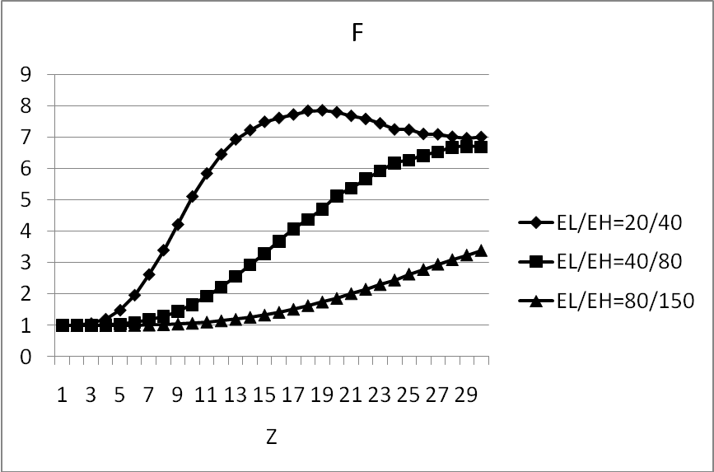
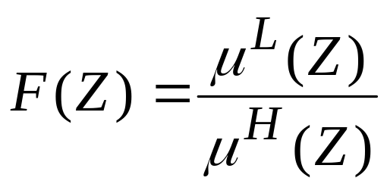
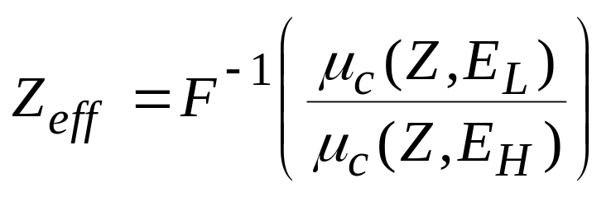
Двухэнергетическая плотнометрия
В основе метода лежит зависимость отношения
массовых коэффициентов поглощения на низкой
и высокой энергиях от атомного номера элемента
μ
Зависимость F(Z) распространяют и на дробные значения (эффективным атомный номер)

Slide 8

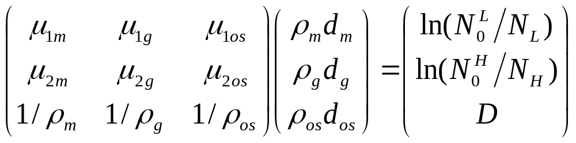
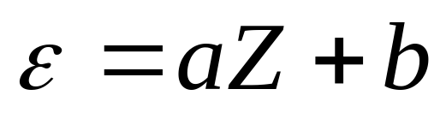
Визуализация трехкомпонентной структуры
US 6857640 B2, 2002
где
- масса материала на единицу площади, г/см2
m, g, os – индексы, соответствующие мышечной, жировой и костной тканям
Систематические смещения в численной оценке плотности делительным алгоритмом
Наличие систематической смещения в оценке плотности
отмечено в работах:
Torikoshi, M. Ohno, Y. Endo,
A. Pietrobelli, C. Formica, Z. Wang, S. B. Heymsfield, Z. Wang и др.
US 20130028371, 2012
Систематическая погрешность определяется на фантоме с известными плотности и эффективного атомного номера
Notes:
8

Slide 9
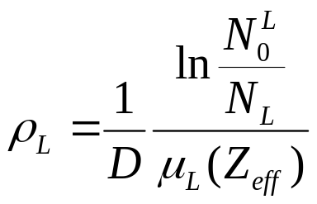

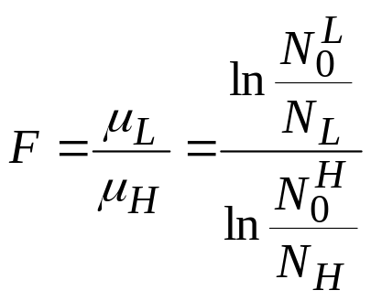

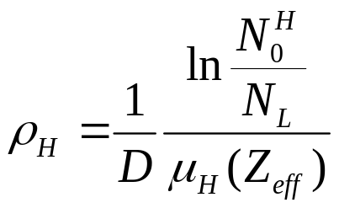

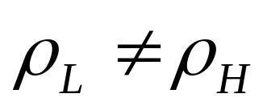
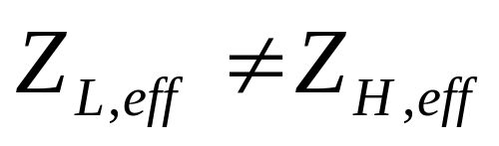
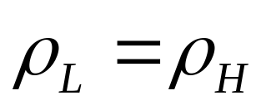
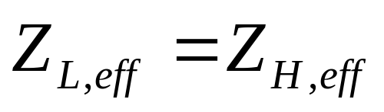
Двухэнергетический способ оценки плотности для монохроматических источников
EL= 20 кэВ, EH=40 кэВ
Измерение
Реконструкция
F
Для многокомпонентных сред:
и
Для однокомпонентных сред
и
Notes:
9

Slide 10
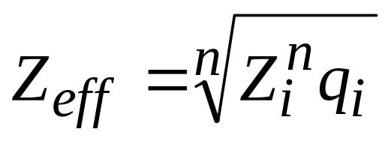


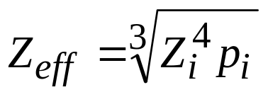
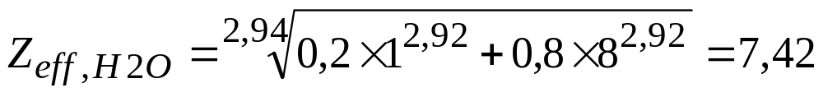
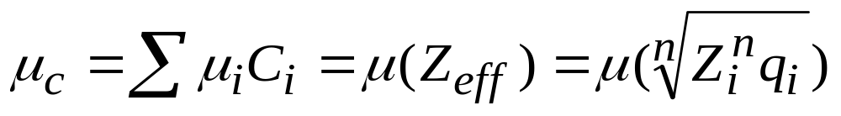
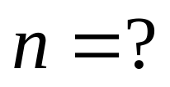
Особенности расчета эффективного атомного номера
Эффективный атомный номер многокомпонентного объекта, это номер, соответствующий которому массовый коэффициент ослабления равен массовому коэффициенту ослабления, вызывающему аналогичное ослабления излучения.
F. Spiers , J. Brit . C. Murty,
Prasad S., …
Parthasaradhi K., Bloomer W.
Hine, Nucleonics …
Glasser, O.
Taylor, M. L., Franich, R. D.,
Trapp, J. V., Johnston, P. N. (2012)
Nature. 2007;27:398–399.
Notes:
10

Slide 11
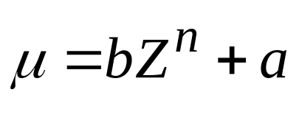
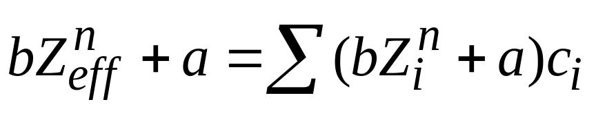
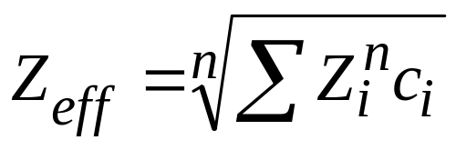
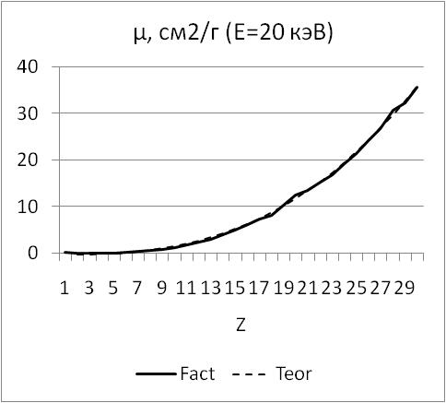
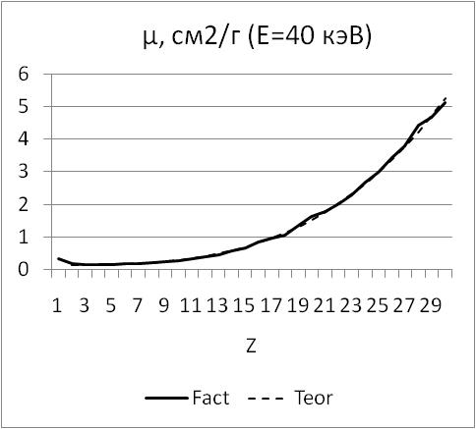
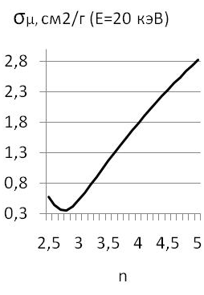
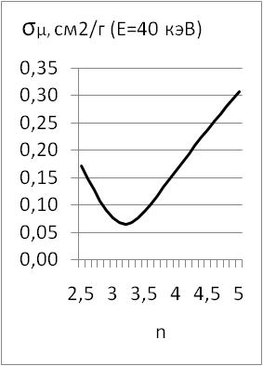


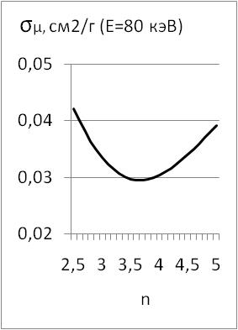
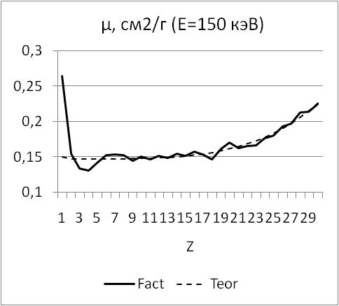
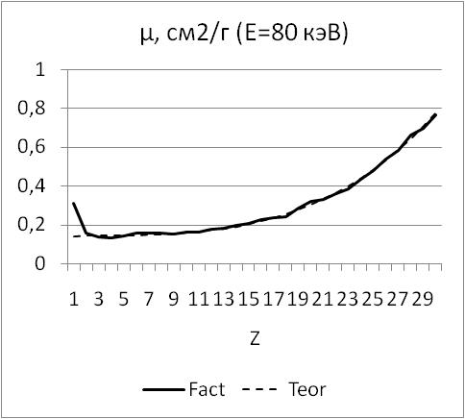
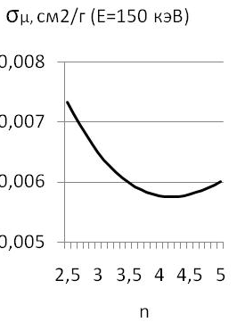


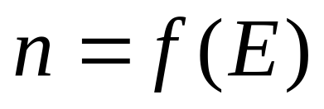
Особенности расчета эффективного атомного номера
AutoZeff
Taylor, M. L
Notes:
11

Slide 12
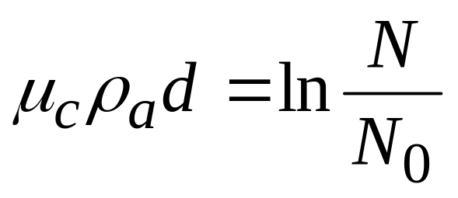
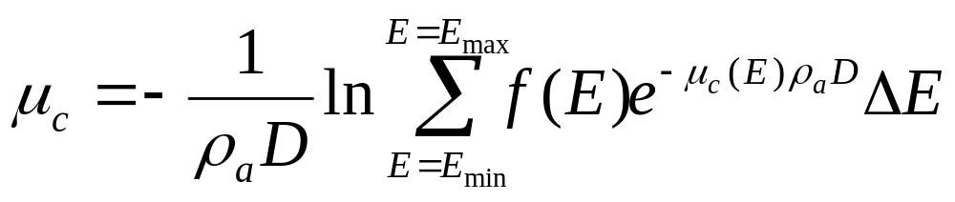
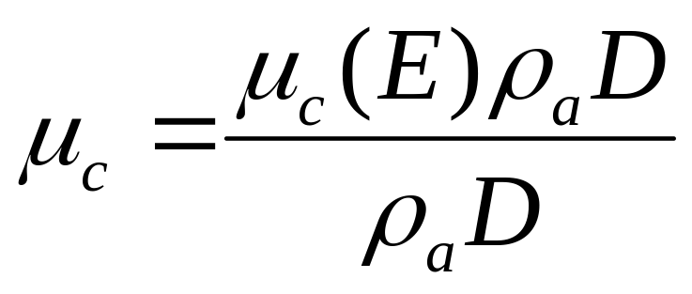
Как определить массовый коэффициент ослабления многокомпонентного объекта для непрерывного спектра ?
.
Казалось бы по формуле
Но тогда массовый коэффициент ослабления зависит от средней плотности и толщины
,
что противоречит физическому смыслу массового коэффициента ослабления который определяется только Z и энергией
Только для моноэнергетических источников массовый коэффициент ослабления не зависит от плотности и толщины объекта

Slide 13

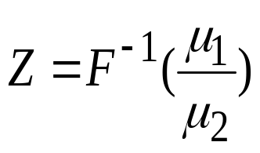
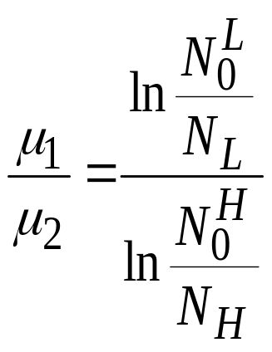
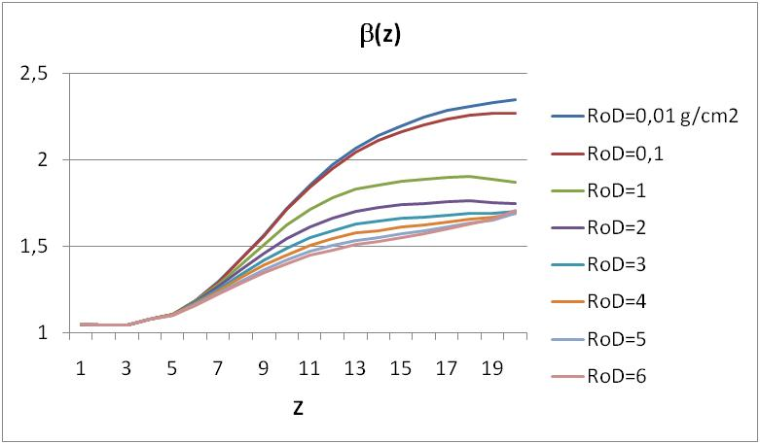



Подход Б.Хайсманна для плотнометрии бесконечно тонких жидких объектов
B. Heismann
Где в обозначениях оригинала произведение
S(E)D(E) функция плотности распределения
энергии источника, k(E) – массовый коэффициент ослабления

Slide 14




Эффективный массовый коэффициент ослабления объекта с бесконечно малым ρD
Т.е. условный массовый коэффициент ослабления многокомпонентного объекта равен среднему массовому коэффициенту для заданного спектра излучения.
Эффективный условный массовый коэффициент ослабления многокомпонентного объекта для источника с непрерывным спектром
Но средний массовый коэффициент ослабления не равен значению его функции от средней энергии

Slide 15





Условный массовый коэффициент поглощения бесконечно тонкого объекта
Функции плотности распределения энергии (спектры)
Зависимости условных массовых коэффициентов поглощения от массового поглощения для средней энергии
Аппроксимация погрешности

Slide 16





Зависимости отношения массовых коэффициентов ослабления от Z
Принципиальным отличием
от
является различие зависимостей их отношения для низкоэнергетического
и высокоэнергетического спектров

Slide 17










Расчет
и
На практике ни средний массовый коэффициент ослабления ,
ни тем более его значение как функция от средней энергии
неизвестны. Доступно лишь измерение отношения логарифмов
Но Zβ зависит от средней плотности и толщины
Смещение
Неизвестное значение Z, не зависящее от плотности и толщины
может быть оценено на эталонных образцах либо расчетным путем
По полученному
вычисляются
,
и

Slide 18




Моделируемый 4-х слойный эталонный объект
№ слоя | Z_{i} | ρ_{i} , г/см³ | D_{i}
1 | 6 | 0,5…1,5 | 0,1…3,9
2 | 10 | 1,0…2,0 | 0,1…3,9
3 | 20 | 2,0…4,0 | 0,1…3,9
4 | 26 | 6,0…7,8 | 0,1…3,9
Несмещенная оценка
- реперные точки для построения тарировочной сплайн-функции

Slide 19

Несмещенная оценка

Slide 20






Способ оценки массовых коэффициентов ослабления и эфф. атомного номера многокомпонентного объекта для непрерывных спектров
1. Измерение β
2. Оценка Zβ
3. Оценка
4. По полученному Zcor и таблицам определение
и
5. Вычисление инвариантных к ρD
и
6. Вычисление по
Z, инвариантного к ρD

Slide 21




Результаты оценки
и
№ слоя | Z_{i} | ρ_{i} , г/см³
1 (d6) | 6 | 1
2 (d10) | 10 | 1,25
3 (d20) | 20 | 1,5
4 (d26) | 26 | 2
Объект
Измерение

Slide 22

Результаты оценки

Slide 23



Результаты оценки

Slide 24

Заключение
1. Традиционный подход к оценке массовых коэффициентов ослабления и эффективных атомных номеров не бесконечно тонких многокомпонентных объектов при использовании источников монохроматического излучения для источников с непрерывным спектром неприемлем.
2. Массовые коэффициенты ослабления и эффективный атомный номер не бесконечно тонких многокомпонентных объектов при использовании источников с непрерывным спектром определяются бесконечно тонким объектом с бесконечно малой плотностью и с тем же распределением массовой концентрации входящих в него элементов.
3. Предложен способ оценки массовых коэффициентов ослабления и эффективных атомных номеров, инвариантных к средней плотности и толщине многокомпонентных объектов на основе источников с непрерывным спектром.
KEYWORDS
X-ray; effective atomic
number; continuous
spectrum; multicomponent
objects; mass attenuation
coefficient
Published : 22 Feb 2016.

Slide 25


Преимущества применения спектрометрических датчиков (предложение Вадима)
1. Более высокая чувствительность
?
VLa=80 кВ, EL = 45 кэВ
VHa=140 кВ, EН = 61 кэВ
(Можно попробовать на
Имеющихся маммограммах)
(Оптимизация)
2. Возможность идентификации более
трех входящих в объект компонентов
3. Отсутствует проблема синхронизации
4. Контроль динамических объектов
и быстропротекающих процессов
4…. 3D томография Z и ρ (кружится голова)
Целесообразность создания спектрометрического монстра
Почему это не сделано раньше

Slide 26
Дополнительные материалы

Slide 27


Slide 28



Измерение средней плотности, вариация которой обусловлена вариациями степени уплотнения и химическим составом
По тарировочной зависимости
Ошибка в оценке плотности связана с
Но они не известны.
Но измеряемо их произведение
Следовательно, аргументом тарировочной функции ошибки целесообразно выбрать именно данный логарифм

Slide 29



Зависимость погрешности в оценке средней плотности от доли зарегистрированных фотонов

Slide 30



Сопоставление погрешности в оценке средней плотности
По тарировочным кривым
С учетом зависимости погрешности от

Slide 31

Интерфейс рабочей модели

Slide 32
Спасибо за внимание !

Slide 33


Slide 34


DEXA & Laser компании Lund (http://www.lundltd.ru/index.php?razd=106&catalog=111).
«Корректная костная плотность в каждой измеряемой точке вычисляется из следующей системы уравнений:
N₁ = N₀₁ * exp(-ν _{b1} * t_{b} * σ _{b} - ν _{S1 *} t_{s} * σ _{s} - ν _{f1} * t_{f} * σ _{f}),
N₂ = N₀₂ * exp(-ν _{b2} * t_{b} * σ _{b} - ν _{S2} * t_{s} * σ _{s} - ν _{f2} * t_{f} * σ _{f}),
где
N₁, N₂ - количество гамма квантов, зарегистрированных датчиками после прохождения через исследуемый участок
N₀₁, N₀₂ - количество гамма квантов, зарегистрированных датчиками при прохождении через внутренний фантом.»

Slide 35





СПОСОБ ОПРЕДЕЛЕНИЯ КОНЦЕНТРАЦИИ СЕРЫ В НЕФТИ
И НЕФТЕПРОДУКТАХ (патент № 2367933)

Slide 36
Angelo Pietrobelli, Zimian Wang, Carmelo Formica and Steven B. Heymsfield. Dual-energy X-ray absorptiometry: fat estimation errors due to variation in soft tissue hydration. American Journal of Physiol ogy Endocrinology and Metabolism. «which assumes that μm values for the two soft tissue components at the higher energy are approximately equal (e.g., at 70 keV, μm values for protein, glycogen, water, extracellular fluid, and intracellular fluid are 0.183, 0.183, 0.194, 0.195, and 0.196, respectively)»
Водород (1,1), Углерод (6,12), Сера (16,32)

Slide 37


Неправомерность допущения постоянства μН для рентгеновских спектров
(Патент 2367933. Оценка порога обнаружения рентгенотрансмиссионного метода определения серы в нефти и нефтепродуктах)
Водород (1,1), Углерод (6,12), Сера (16,32)

